Slide 1
শুভেচ্ছা

Slide 2
শিক্ষক পরিচিতি
মোঃ জহুরুল ইসলাম
সহকারি শিক্ষক (আইসিটি)
খোট্টাপাড়া ইসলামিয়া আলিম মাদ্রাসা
সাপাহার, নওগাঁ।
মোবাইল নম্বরঃ ০১৭৩৪৬৫২০৮০।
zohurul2017@gmail.com

Slide 3
পাঠ পরিচিতি
বিষয়ঃ বাংলাদেশ ও বিশ্ব পরিচয়
শ্রেণি :সপ্তম
অধ্যায়ঃষষ্ঠ
মোট শিক্ষার্থীঃ 39 জন
সময়ঃ ৪০ মিনিট
তাং০৭/০২/20২০।

Slide 4
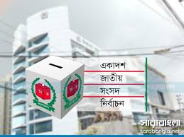
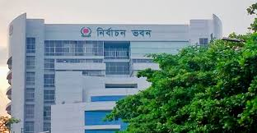
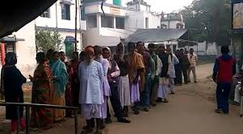
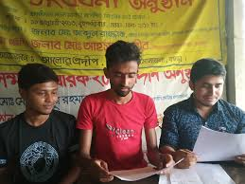
নিচের ছবিগুলো লক্ষ কর

Slide 5
পাঠ শিরোনাম
নির্বাচনের ধারনা

Slide 6
শিখন ফল
এই পাঠ শেষে শিক্ষার্থীরা-
নির্বাচন কি তা বলতে পারবে?
নির্বাচনের প্রয়োজনীয়তা ব্যাখ্যা করতে পারবে?
চূড়ান্ত প্রতিনিধি কোন নির্বাচনের মাধ্যমে নির্বাচিত তা বর্ণনা করতে পারবে।

Slide 7
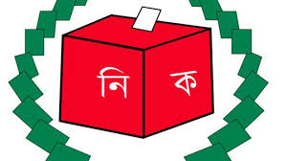
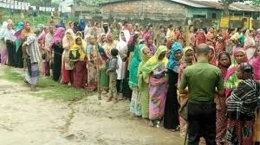
একক কাজ এর ক্লু

Slide 8
একক কাজ
৫মিনিট
১। নির্বাচন কি ?

Slide 9
একক কাজের সমাধান
সাধারণ অর্থে নির্বাচন হলো এমন একটি প্রক্রিয়া বা পদ্ধতি,যার মাধ্যমে দেশের ভোটাধিকারপ্রাপ্ত নাগরিকেরা তাদের প্রতিধি বাছাই করে। অন্যভাবে বলা যায়, নির্বাচন একটি সাংবিধানিক প্রক্রিয়া। যে প্রক্রিয়ার মাধ্যমে ভোটাধিকার প্রাপ্ত সকল নাগরিক ভোট দিয়ে রাষ্ট্রের শাসনকাজ পরিচালনার জন্য প্রার্থী বা প্রতিনিধি বাছাই করে।

Slide 10
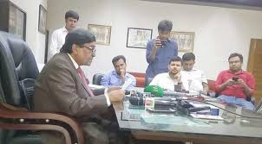
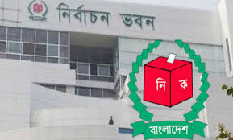
জোড়ায় কাজ এর ক্লু

Slide 11
জোড়ায় কাজ
৫মিনিট
নির্বাচনের প্রয়োজনীয়তা ব্যাখ্যা করো।

Slide 12
জোড়ায় কাজের সমাধান
আজকের দিনে একটি দেশের বা শহরের সকল মানুষ একত্রে মিলিত হয়ে আইন প্রণয়ন বা দেশ শাসন করবে এটা সম্ভব নয়।এজন্য জনগণকে তাদের প্রতিনিধি নির্বাচন করতে হয়। প্রতিনিধিরাই তাদের হয়ে শাসন পরিচালনা করেন। এই প্রতিনিধি নির্বাচন অনুষ্ঠিত হয় জনগণের অংশগ্রহণে ভোট প্রদানের মাধ্যমে । ভোট দিয়ে জনগণ কেবল তাদের প্রতিনিধিই নির্বাচন করে না, কী রকম শাসনব্যবস্থা তারা চায়, সে সম্পর্কে তাদের মতামত ওপ্রকাশ করে। আর নির্বাচন হল জনমত প্রকাশের প্রধান ও বিধিসম্মত প্রক্রিয়া। সুতরাং নির্বাচন ছাড়া গণতন্ত্র চলতে পারে না।

Slide 13
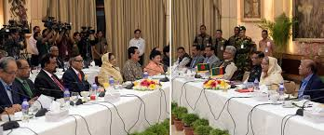
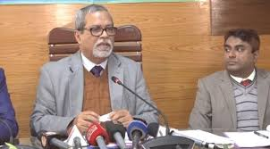
দলীয় কাজ এর ক্লু

Slide 14
দলীয় কাজ
১০ মিনিট
চূড়ান্ত প্রতিনিধি কোন নির্বাচনের মাধ্যমে নির্বাচিত হয় ব্যাখ্যা করো?

Slide 15
দলীয় কাজ এর সমাধান
চূড়ান্ত প্রতিনিধি পরোক্ষ নির্বাচন পদ্ধতির মাধ্যামে নির্বাচিত হয়। এ পদ্ধতিতে নাগরিকরা সরাসরি ভোটে তাদের প্রতিনিধি নির্বাচন করে না। দুটি ধাপে নির্বাচন অনুষ্ঠিত হয়। প্রথমে নাগরিকরা তাদের সরাসরি ভোটে মধ্যবতী স্তর বা প্রতিনিধি সংস্থার জন্যে সদস্য নির্বাচন করেন । তারপর এ প্রতিধিরাঈ ভোট দিয়ে চূড়ান্ত প্রতিনিধি নির্বাচন করেন।

Slide 16
মূলায়ন
১। বাংলাদেশে কোন নির্বাচন সবচেয়ে গুরুতবপূণ?
ক. রাষ্ট্রপতি নির্বাচন
খ . স্থানীয় প্রর্যায়ের নির্বান
গ. জাতীয় সংসদ
ঘ. মহিলা সদস্য নির্বাচনের জন্য নির্বাচন
২। বাংলাদেশের জাতীয় সংসদের সংরক্ষিত মহিলা আসন সংখ্যা কতটি?
ক.২০
খ . ৩০
গ. ৫০
ঘ . ৪০

Slide 17
বাড়ীর কাজ
নির্বাচনের আচরণবিধিগুলো একটি ছকে আকারে লিখে নিয়ে আসবে।

Slide 18
ধন্যবাদ

